Slide 1
システム提案報告
［ 2018年10月5日(金)］
MIRS1803
メンバー
PM:鈴木 慧人 TL:古川 陽太 DM:瀧口 周 礒合 優汰
井出 知里 今泉 肇 高橋 凌 深谷 祥平
http://www2.denshi.Numazu-ct.ac.jp/mirsdoc2/mirs1803/

Slide 2
MIRS1803
本日の報告内容
プロジェクト概要
製品概形
製品概要
製品機能

Slide 3
1. プロジェクト概要
SCOPE
スコープ

Slide 4
1. プロジェクト概要
S urveillance (監視)
C amera (カメラ)
O nline (オンライン)
P roj E ct (プロジェクト)

Slide 5
1.1 製品コンセプト
「守衛の右腕に」
・校内の夜間の見回り
・不審者の発見及び通報

Slide 6
1.2 想定されるユーザー
夜間警備を担当する人、すなわち守衛さん
本製品導入により、
夜間の巡回業務を軽減することができる。

Slide 7
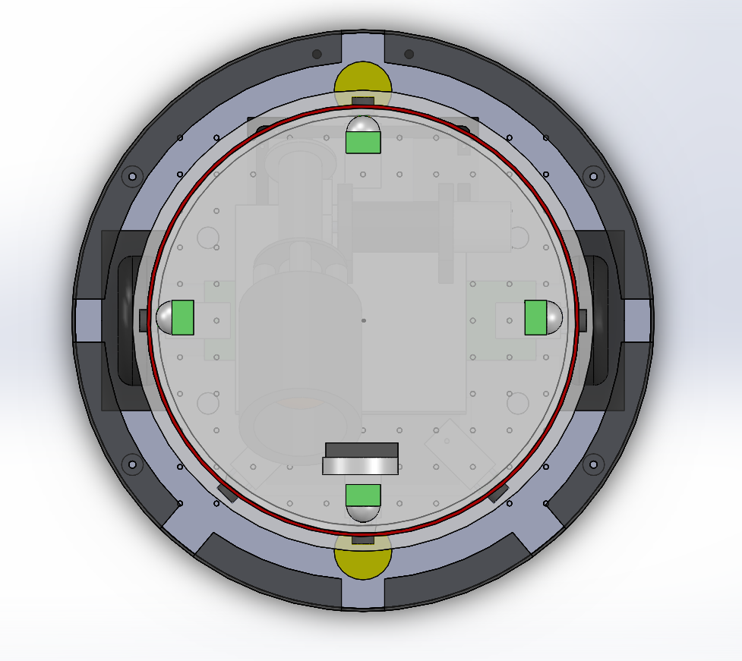
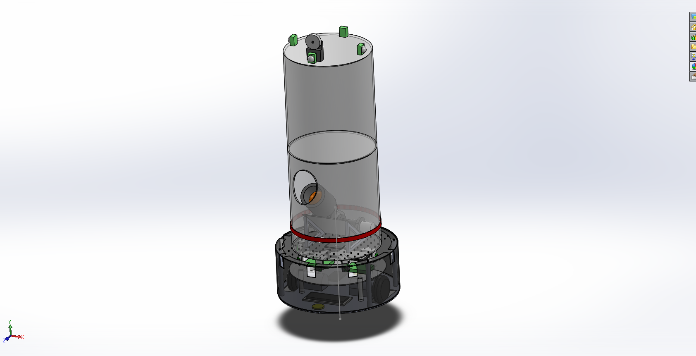
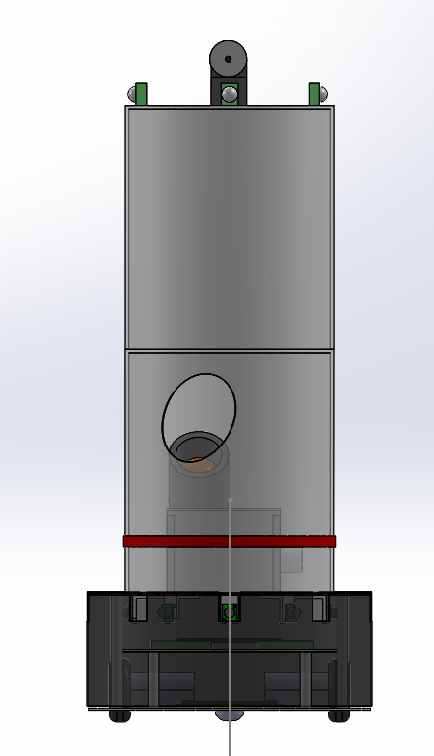
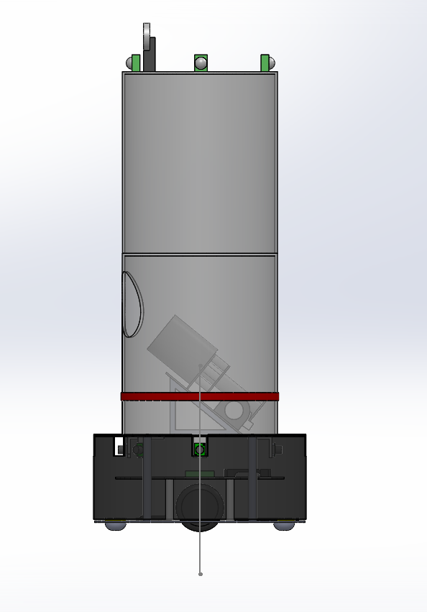
2. 製品概形
製品完成予想図

Slide 8
3. 製品概要 （3.1 動作シナリオ）
夜の学校見回り大変だな...
そんな時、私たち班のMIRSがあれば
夜の見回りをサポート!!
自動で経路を設計し、校内を巡回
もし、不審者を発見したら守衛さんに
連絡し、その後ペイントボールを発射

Slide 9
3.1 動作シナリオ

Slide 10
3. 製品概要 （3.1 動作シナリオ）
本製品と守衛さんの
動きをみる

Slide 11


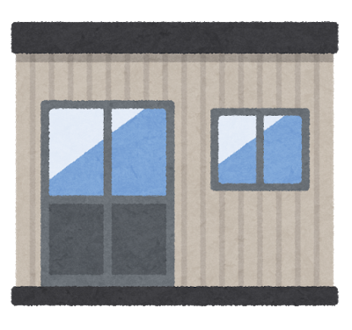



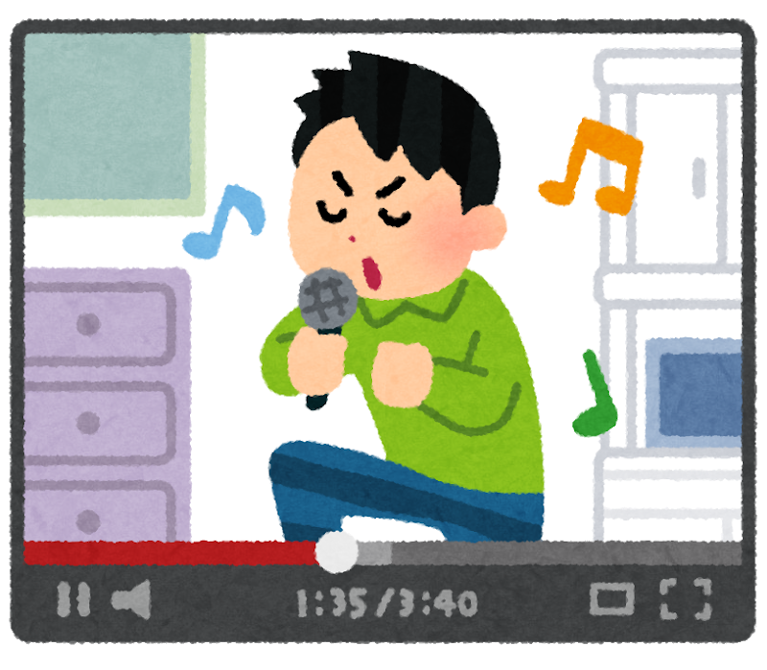
守衛所
学校
不審者だ!!

Slide 12
3.3 想定される危険と対策
・走行中における障害物との接触
→スピード制限、超音波センサの取り付け
・機体の暴走
→非常停止ボタン(ブラインド)の取り付け
・不審者の襲撃
→不審者に近づきすぎたら逃げる

Slide 13
4. 製品機能(4.1製品機能)
夜間校内巡回機能
不審者発見機能
カラーボール発射機能
撮影画像アップロード機能
連絡機能
警戒機能

Slide 14
4.2 標準機からの変更点
・超音波センサの追加
→障害物回避を行う為
・赤外線カメラの追加
→巡回中の様子を撮影する為
・赤外線カメラ設置台の追加
→カメラの位置を高くして不審者の
全体像を写す為
・人感センサの追加
→不審者を感知する為
・カメラで撮影したデータをWebにアップロードする
プログラムの追加
→校内の様子を遠隔地から閲覧可能にする為

Slide 15
4.2 標準機からの変更点
・GPS受信機と磁気センサの取り付け
→自己位置の把握をするため
・カラーボール発射機構の追加
→カラーボール発射を行う為
・ブザー追加
→不審者発見時にブザーを鳴らす為
・側面壁の追加
→機体の基板等を保護する為
・装飾(テープLED)の追加
→見栄えを良くし、警戒時の警告ランプとする為

Slide 16
4.2 標準機からの変更点
ブザー
GPS
磁気センサ
非常停止ボタン
赤外線カメラ
人感センサ
カラーボール発射機構
超音波センサ
側面壁
テープLED

Slide 17
4.3 製品仕様
 | 超音波センサ | 赤外線カメラ | 人感センサ
取り付け位置 方向・角度 | 機体中段・6方向 (機体前後左右、前方斜め)・水平 | 機体上段・機体前方 ・水平方向から10[°]上向き | 機体上段・4方向 (機体前後左右)
使用個数 | 6 | 1 | 4
感知可能範囲 | 0.2～2.5[m] (センサ正面の物体に対する実測値) | - | 7[m]・120[°]
画素数 | - | 8M画素 | -
 | GPS受信機
自己位置把握精度 (実位置からの誤差) | 半径2[m]以内
 | ブザー
音量 | 85[dB]

Slide 18
4.3 製品仕様
機体全高 | 870[mm]
機体幅 | 400[mm]
走行速度 | 0.5[m/s]
不審者感知頻度 | 10[m]毎
カラーボール飛距離 | 3.75[m]
カラーボール最高到達点 | 1.13[m]
画像アップロードおよび連絡方式 | Slackへアップする
テープLED点灯色 | 警戒中：赤色

Slide 19
守衛の右腕に
MIRS1803

